Slide 1
Connexion à la personne Support à destination des partenaires
Ce support présente les évolutions liées au caf.fr, à l’appli mobile, utiles aux agents en posture d’accompagnement du public.

Slide 2
Le Principe
Maquettes dynamiques
Les fiches formation

Slide 3
Le principe

Slide 4
Principe
LA CONNEXION A LA PERSONNE – Le principe
Après sa mise en place sur Mon Compte ARIPA en juin 2021, le nouveau module de connexion au compte Caf sera proposé dès le 9 octobre sur Caf.fr.
Aujourd’hui
Demain
Accès personnel
Accès personnel
Accès personnel
(Si + de 15 ans)
Accès personnel
(Si + de 15 ans)
1 numéro d’allocataire
Mais chaque membre du foyer disposera d’un compte personnel pour la consultation et la gestion du dossier Caf.
1 numéro d’allocataire
1 mot de passe à 8 chiffres
pour un même dossier

Slide 5
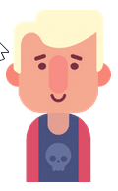
Principe
LA CONNEXION A LA PERSONNE – Le principe pour le foyer allocataire
Enfant / Autre personne + 15 ans
Allocataire
Conjoint
Compte personnel
Compte personnel
Compte personnel
Accès à ses données personnelles, changement de coordonnées de contact et séparation
Accès à l’ensemble des informations et des démarches du dossier
Accès à ses données personnelles

Slide 6
Principe
LA CONNEXION A LA PERSONNE – Le principe
3 parcours principaux de création de compte :
A la bascule
Lors d’une demande de prestations
Création de compte directe depuis la page de connexion
A la bascule
Pour les comptes existants
Pour les allocataires et les conjoints avec mot de passe dossier
Pour les primo demandeurs
Conjoint sans mot de passe dossier, enfants et autres personnes de + de 15 ans

Slide 7
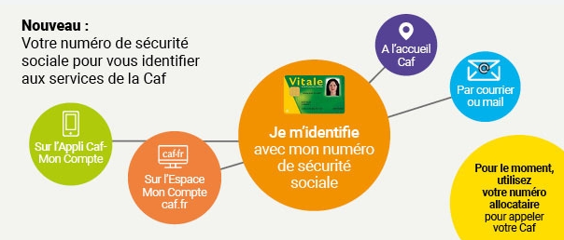
La vidéo
La connexion à la personne en vidéo

Slide 8
Maquettes dynamiques

Slide 9
Maquettes dynamiques pour visualiser les parcours usagers
Dans la suite de cette présentation nous mettons à votre disposition des maquettes dynamiques de parcours usagers.
Elles vous permettront de :
Visualiser ce que verront les usagers en fonction de leur situation.
Naviguer sur les écrans à l'aide des boutons comme le feront les usagers

Slide 10
Maquettes dynamiques pour visualiser les parcours usagers
Allocataire
Allocataire
Le parcours de l’allocataire sur le nouveau module de connexion :
https://anm4sw.axshare.com
Le parcours de l’allocataire lors d’une connexion via FranceConnect:
https://zkqd1b.axshare.com

Slide 11
Maquettes dynamiques pour visualiser les parcours usagers
Conjoint avec mot de passe
Le Parcours du conjoint avec mot de passe dossier sur le nouveau module de connexion :
https://821ab2.axshare.com

Slide 12
Maquettes dynamiques pour visualiser les parcours usagers
Conjoint
sans mot de passe
Enfant / Autre personne + 15 ans
Le Parcours du conjoint sans mot de passe Les parcours de création de compte conjoint sans mot de passe dossier ou enfant / personne à charge :
https://1qutnp.axshare.com

Slide 13
Maquettes dynamiques pour visualiser les parcours usagers
les primo demandeurs
Le Parcours d'un primo demandeur avec numéro de sécurité sociale : https://6jm2fz.axshare.com
Le Parcours d'un primo demandeur sans numéro de sécurité sociale :
https://tsnxyn.axshare.com

Slide 14
Les fiches formation

Slide 15
Les fiches formation
5 nouvelles fiches formation « pas à pas » sont créées pour accompagnement les usagers à ce changement,
Se connecter à Mon Compte à partir d’octobre
Créer Mon Compte
Tuto détaillé Créer mon Espace Mon Compte
Faire une demande de prestation
Donner autorisation de gestion

